Slide 1
Database (SQL)

Slide 2
Database (SQL): Single-Row Functions for Custom Output
Objetivos:
Practicar varios tipos de funciones disponibles en SQL
Usar funciones de tipo carácter/numéricas/fecha en sentencias SELECT

Slide 3
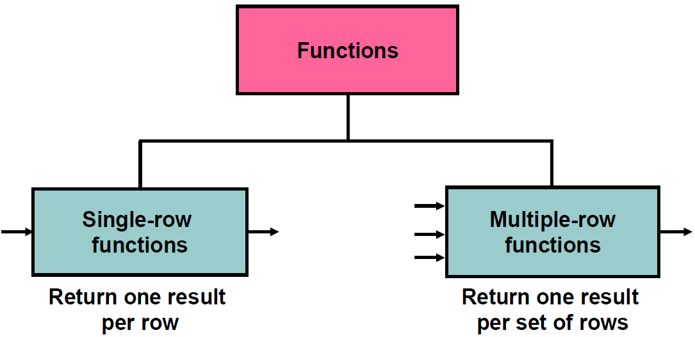
Database (SQL): Single-Row Functions for Custom Output
Funciones single-row y multiple-row (funciones de grupo):

Slide 4
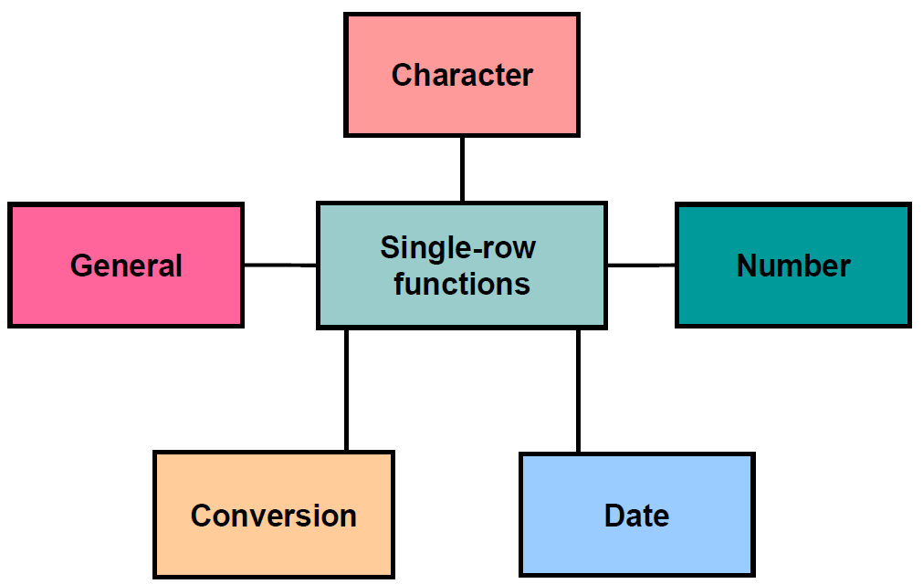
Database (SQL): Single-Row Functions for Custom Output
Single-row:

Slide 5
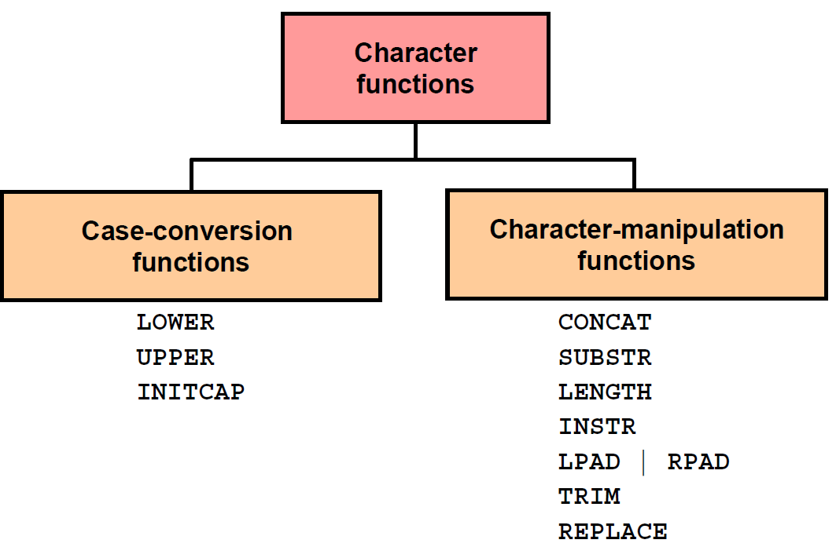
Database (SQL): Single-Row Functions for Custom Output
Single-row:

Slide 6
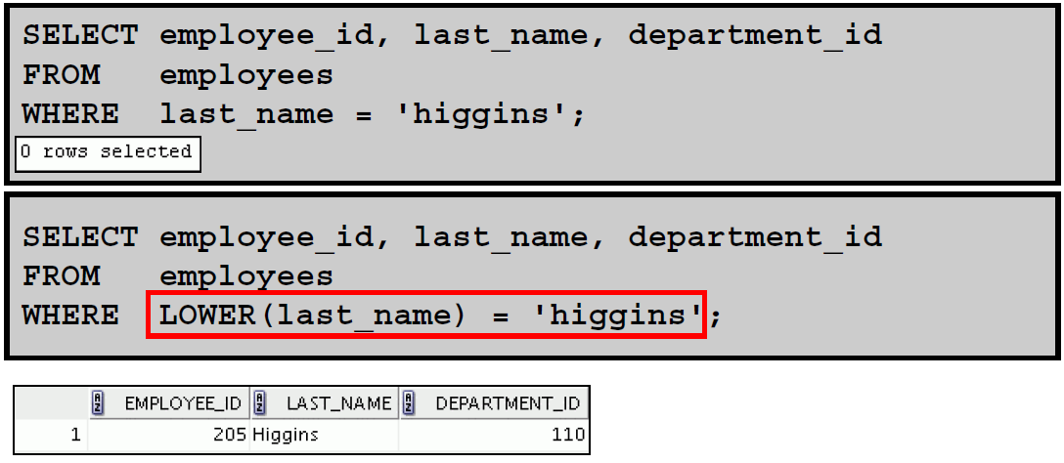
Database (SQL): Single-Row Functions for Custom Output
Single-row:

Slide 7
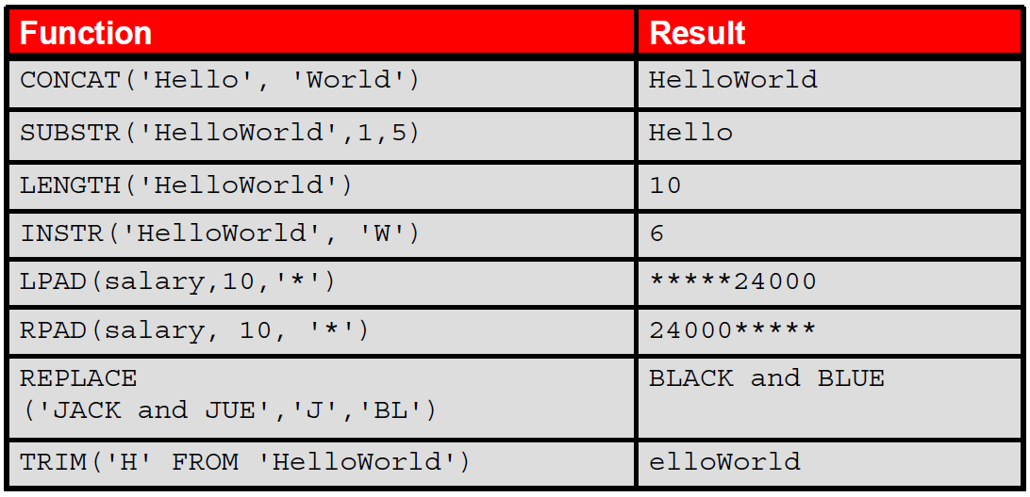
Database (SQL): Single-Row Functions for Custom Output
Single-row:

Slide 8
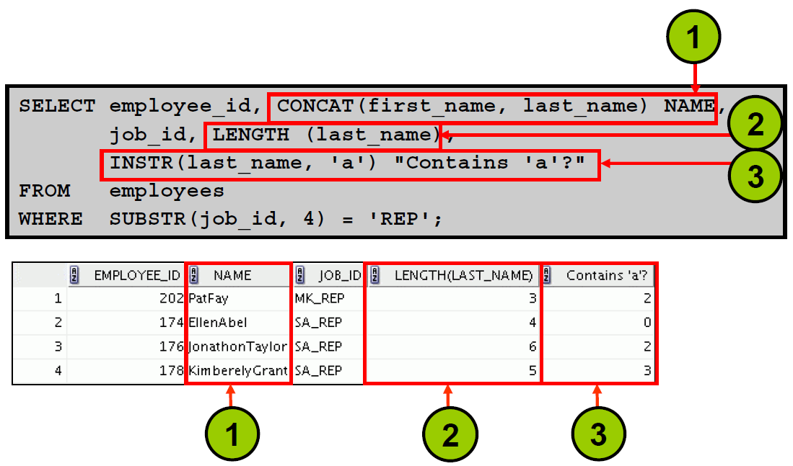
Database (SQL): Single-Row Functions for Custom Output
Single-row:

Slide 9
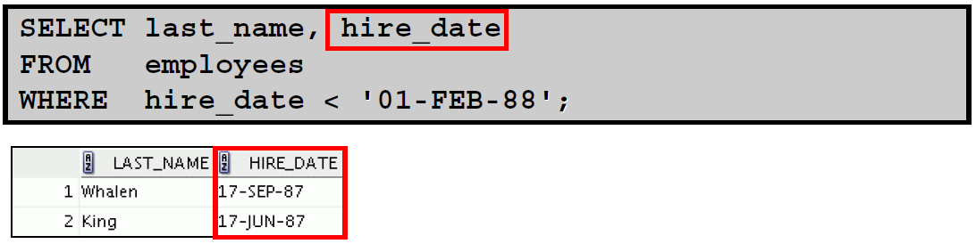
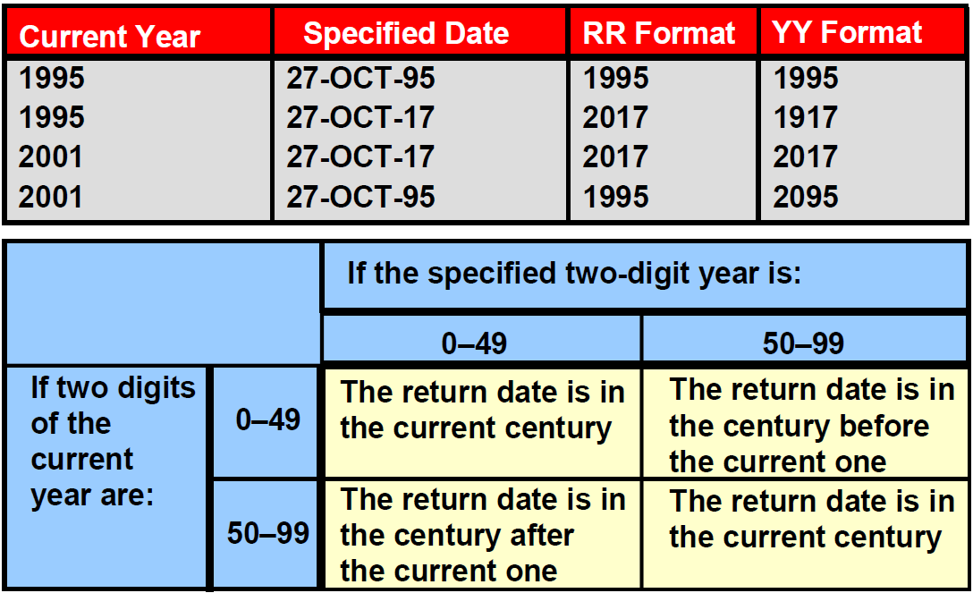
Database (SQL): Single-Row Functions for Custom Output
Trabajando con fechas (formato base DD-MON-RR) :

Slide 10
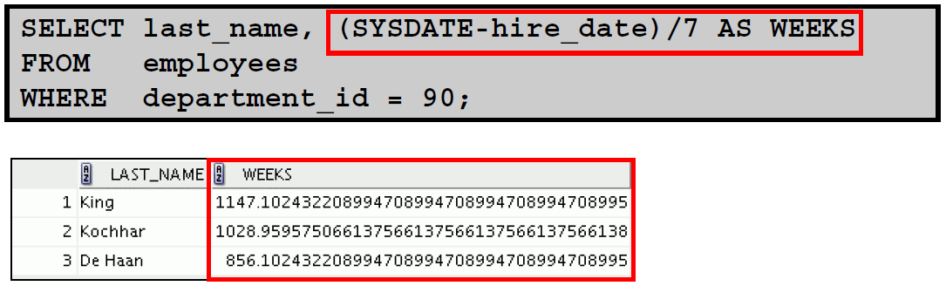
Database (SQL): Single-Row Functions for Custom Output
Trabajando con fechas :

Slide 11
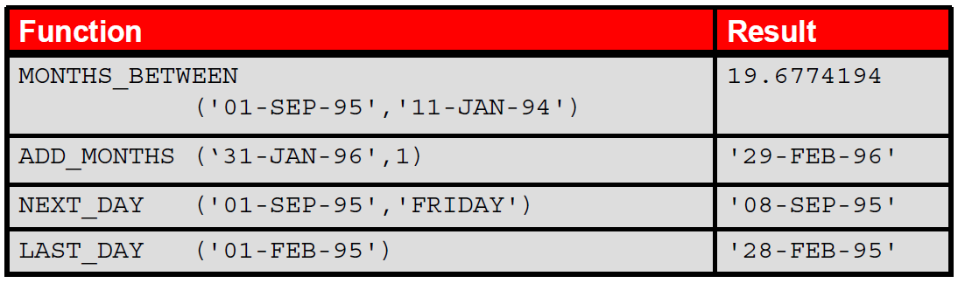
Database (SQL): Single-Row Functions for Custom Output
Trabajando con fechas :

